Slide 1
TOP-1.4.1-19 – BÖLCSŐDEI FÉRŐHELYEK KIALAKÍTÁSA, BŐVÍTÉSE „MINI BÖLCSŐDE LÉTESÍTÉSE Bácsbokodon” TOP-1.4.1-19-BK1-2019-00015

Slide 2
Általános adatok a pályázatról
Pályázat kódszáma: TOP-1.4.1-19-BK1-2019-00015
Pályázat címe: Mini Bölcsőde kialakítása Bácsbokodon
Pályázó szervezet: Bácsbokod Nagyközség Önkormányzata
Támogató: Pénzügyminisztérium Regionális Fejlesztési Operatív Programok Irányító Hatósága
Közreműködő szervezet: Magyar Államkincstár Bács-Kiskun Megyei Igazgatóság

Slide 3
Általános adatok a pályázatról
Elnyert eredeti támogatási összeg: 35.000.000 Ft
Projekt eredeti összeköltsége: 35.119.710 Ft
Projekt végleges összköltsége: 38.091.879 Ft
Többletköltség igény: 3.091.879 Ft
A projekt kezdete: 2019. október 1.
A projekt fizikai befejezése: 2021. június 30.
Záró kifizetés benyújtásának határideje: 2021. szeptember 28.

Slide 4
A megvalósítók
PET elkészítése: Bács-Kiskun Megyei Területfejlesztési Nonprofit Kft. (Kecskemét)
Módszertani szakértői feladatok ellátása: Magyar Bölcsődék Egyesülete (Budapest)
Műszaki ellenőr: Kulcsár Dániel ev. (Baja)
Projektmenedzsment: BKMFÜ Bács-Kiskun Megyei Fejlesztési Ügynökség Nonprofit Kft. (Kecskemét)
Kivitelező: Banász és Társa Építőipari Kft. (Jánoshalma)
Eszközbeszerzés: Fair Play Trade Kft. (Budapest), X System Zrt. (Baja), Mar-Zsó Kft. (Baja), KERL Hungária Kft. (Budapest)

Slide 5
költségvetés
PET elkészítése: 499.995 Ft
Módszertani szakértői feladatok ellátása: 250.000 Ft
Műszaki ellenőrzés: 300.000 Ft
Projektmenedzsment: 875.000 Ft
Kivitelezés: 32.041.884 Ft
Eszközbeszerzés: 4.125.000 Ft

Slide 6
A projekt műszaki tartalma:
Bácsbokod Nagyközség Önkormányzata célul tűzte ki, hogy bölcsőde kialakításával és működtetésével támogassa a három év alatti gyermekek napközbeni ellátását, és így az anyák munkába állását.
A 7 gyermek ellátását biztosító mini bölcsőde egy meglévő és hőtechnikailag már korszerűsített ingatlanban, a napközi konyha épületének (6453 Bácsbokod Hősök tere 1., hrsz.: 298) déli szárnyában került kialakításra. A projekt keretében az épület kívül-belül egyaránt megújult. Ennek keretében megtörtént a jogszabályi előírásoknak megfelelő funkciójú helyiségek kialakítása, a víz- és villamoshálózat, valamint a fűtési rendszer korszerűsítése, a födém hőszigetelése, belső burkolatok cseréje, az épületrész külső festése, valamint a projektarányos akadálymentesítés.
Az építési felújításokon túl bútorok és egyéb – a szakmai feladatellátást biztosító és segítő – eszközök és játékok is beszerzésre kerültek.
A beruházásnak köszönhetően a jogszabályi előírásoknak mindenben megfelelő, teljes egészében felújított, korszerűen kialakított és felszerelt mini bölcsőde kezdheti meg működését Bácsbokodon 2021-ben.

Slide 7
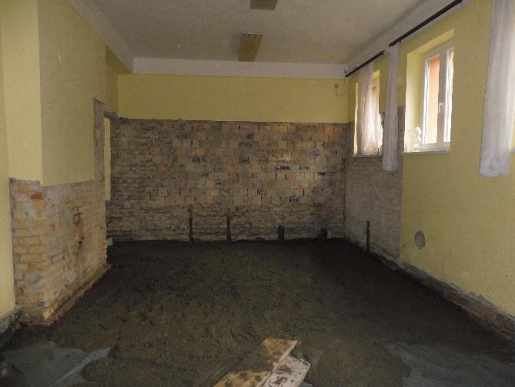
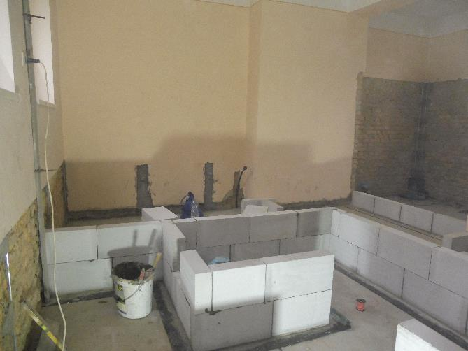
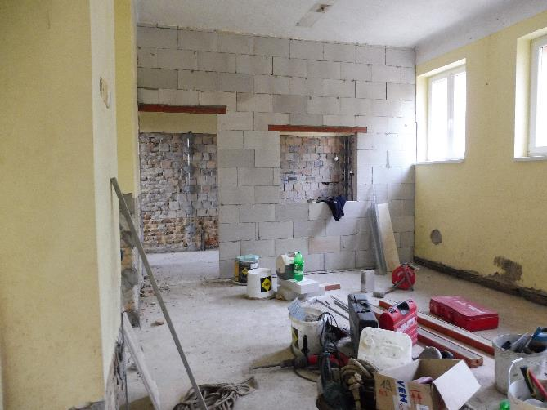
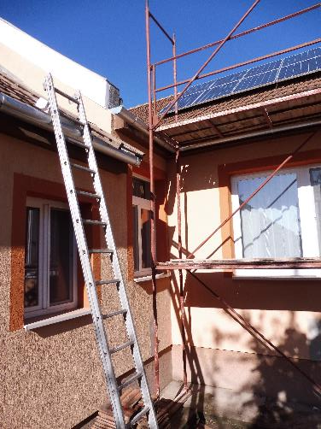
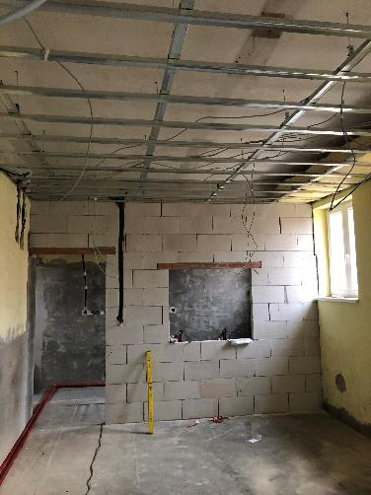
KÉPEK AZ ÁTALAKÍTÁSRÓL

Slide 8
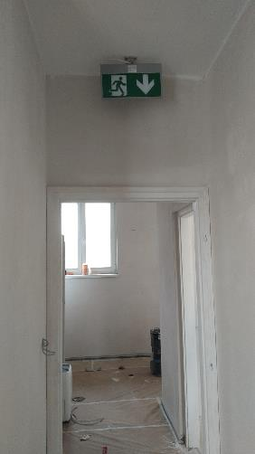
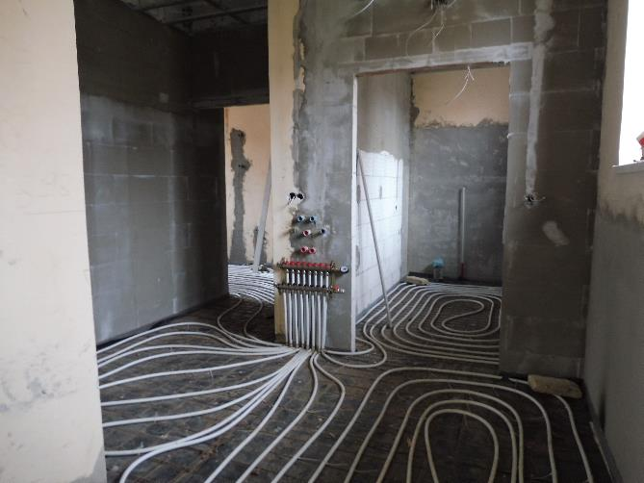
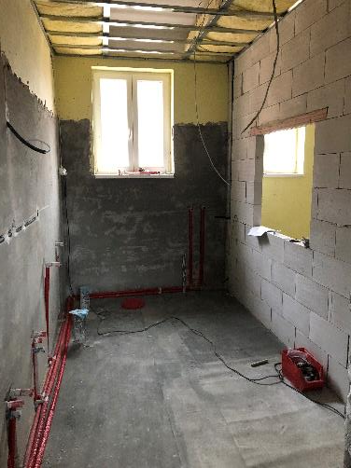
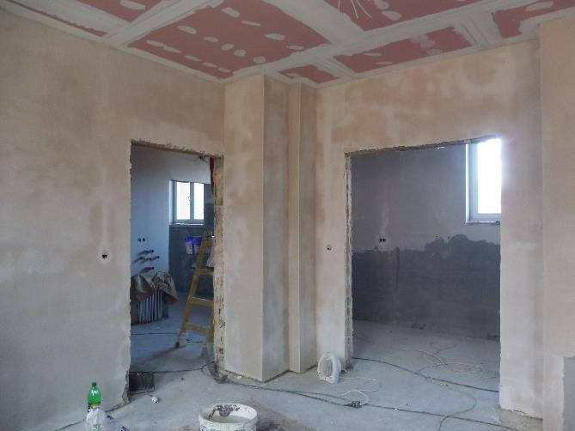
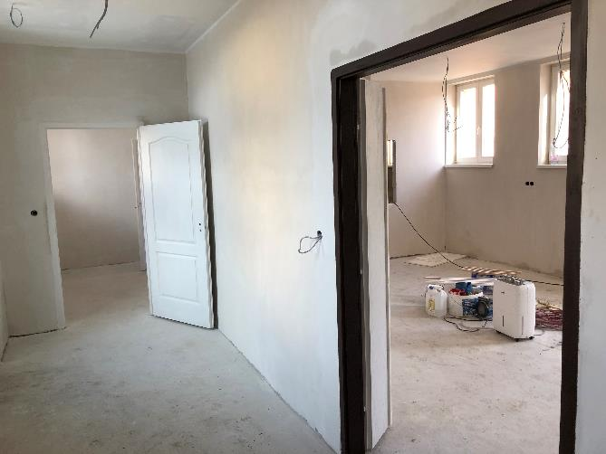

Slide 9
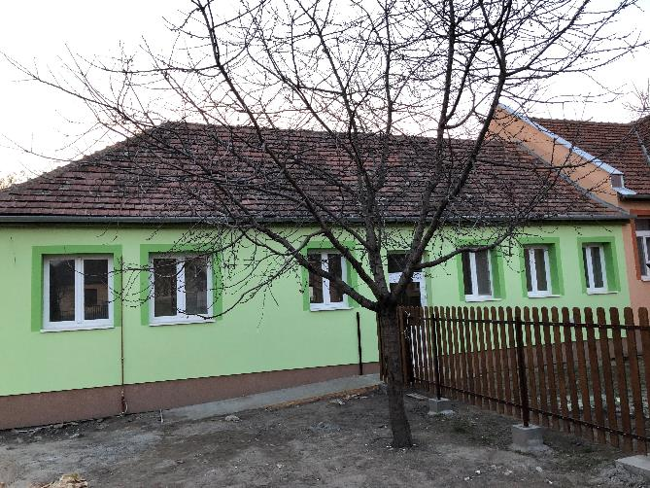
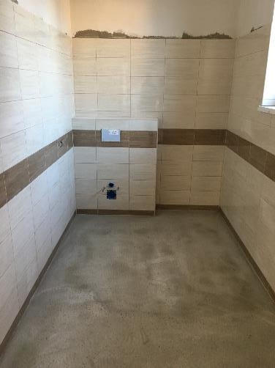
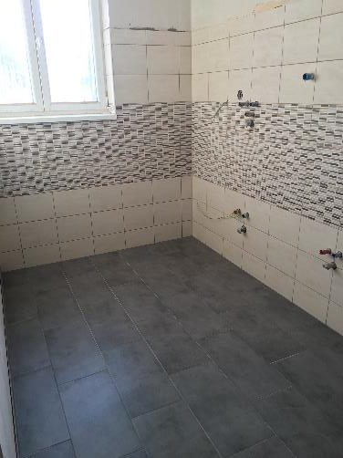
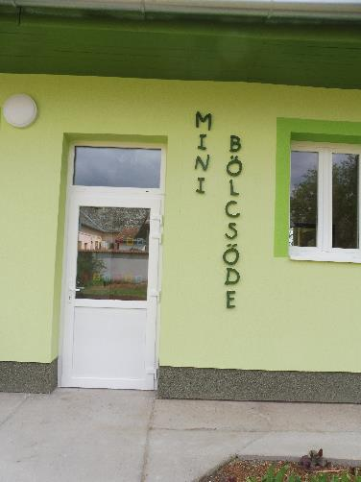
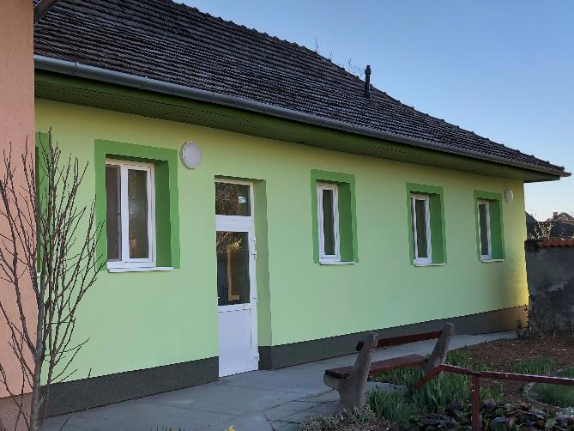
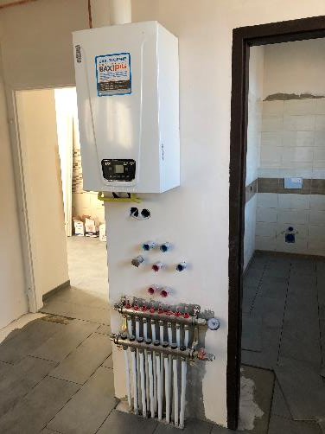

Slide 10
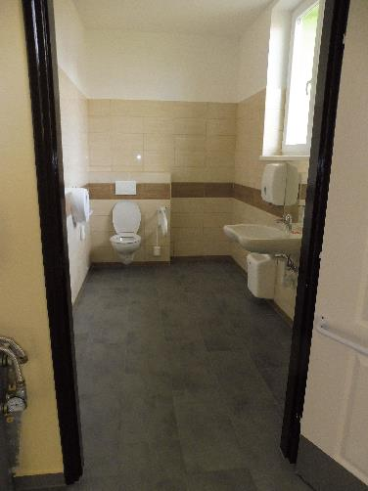
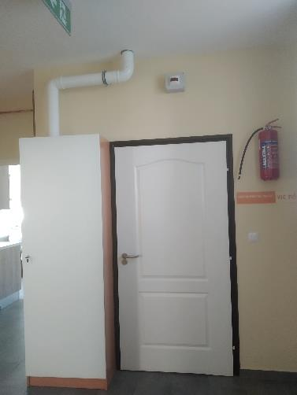
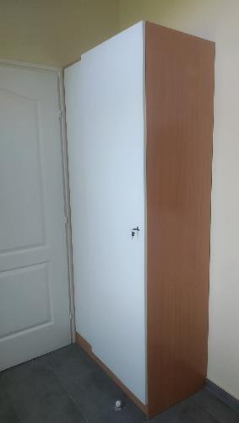
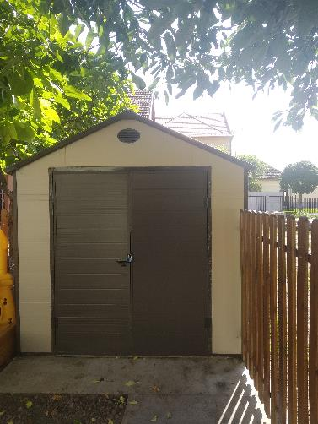
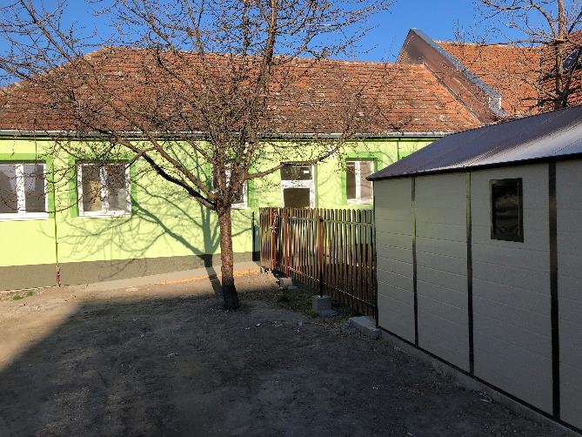
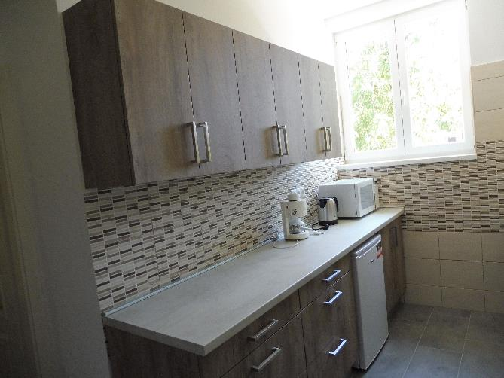

Slide 11
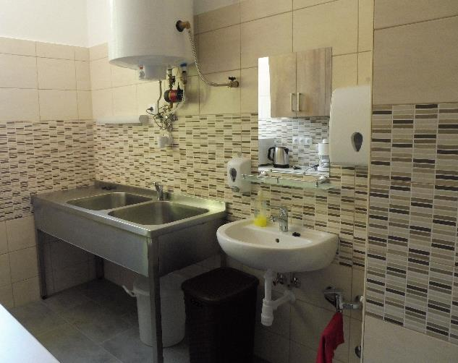
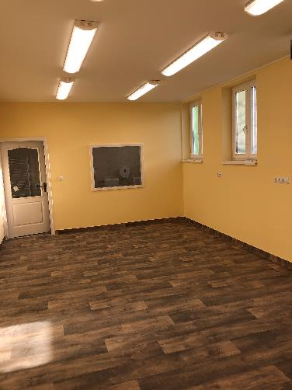
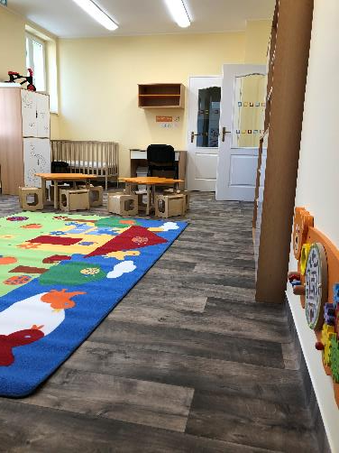
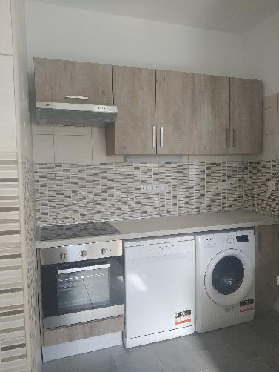
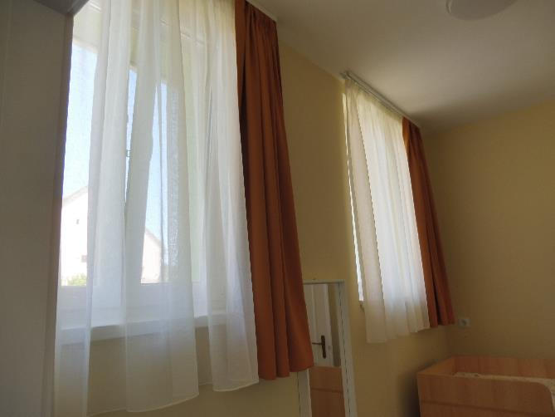
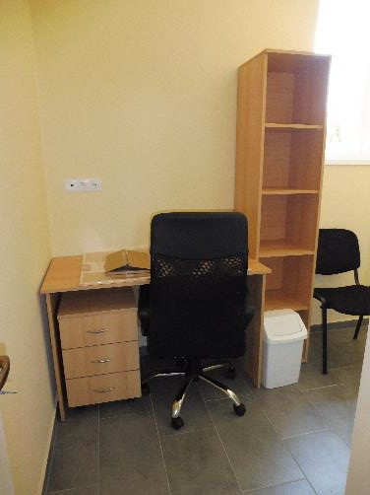

Slide 12
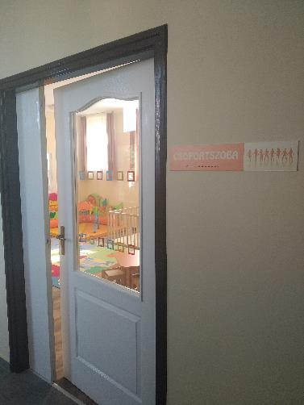
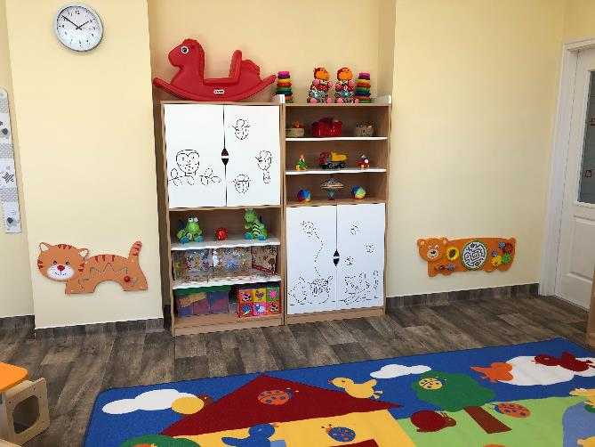
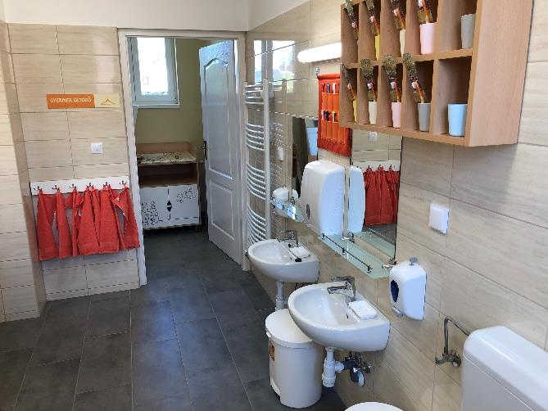
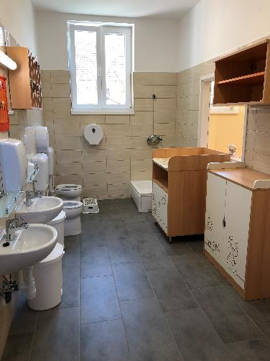
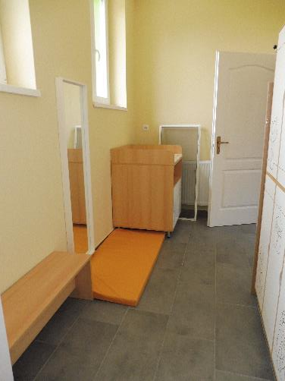

Slide 13
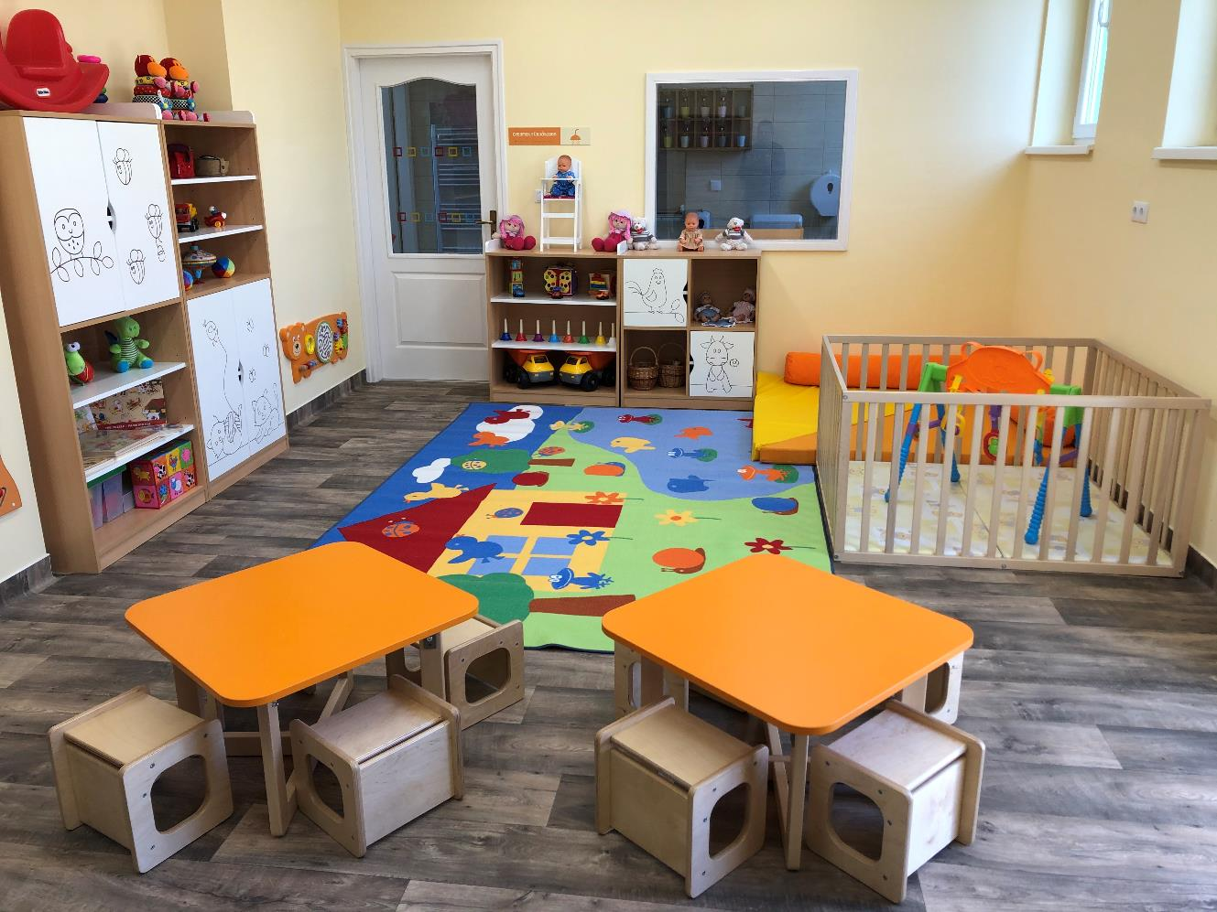
AZ ELKÉSZÜLT MINI Bölcsőde

Slide 14
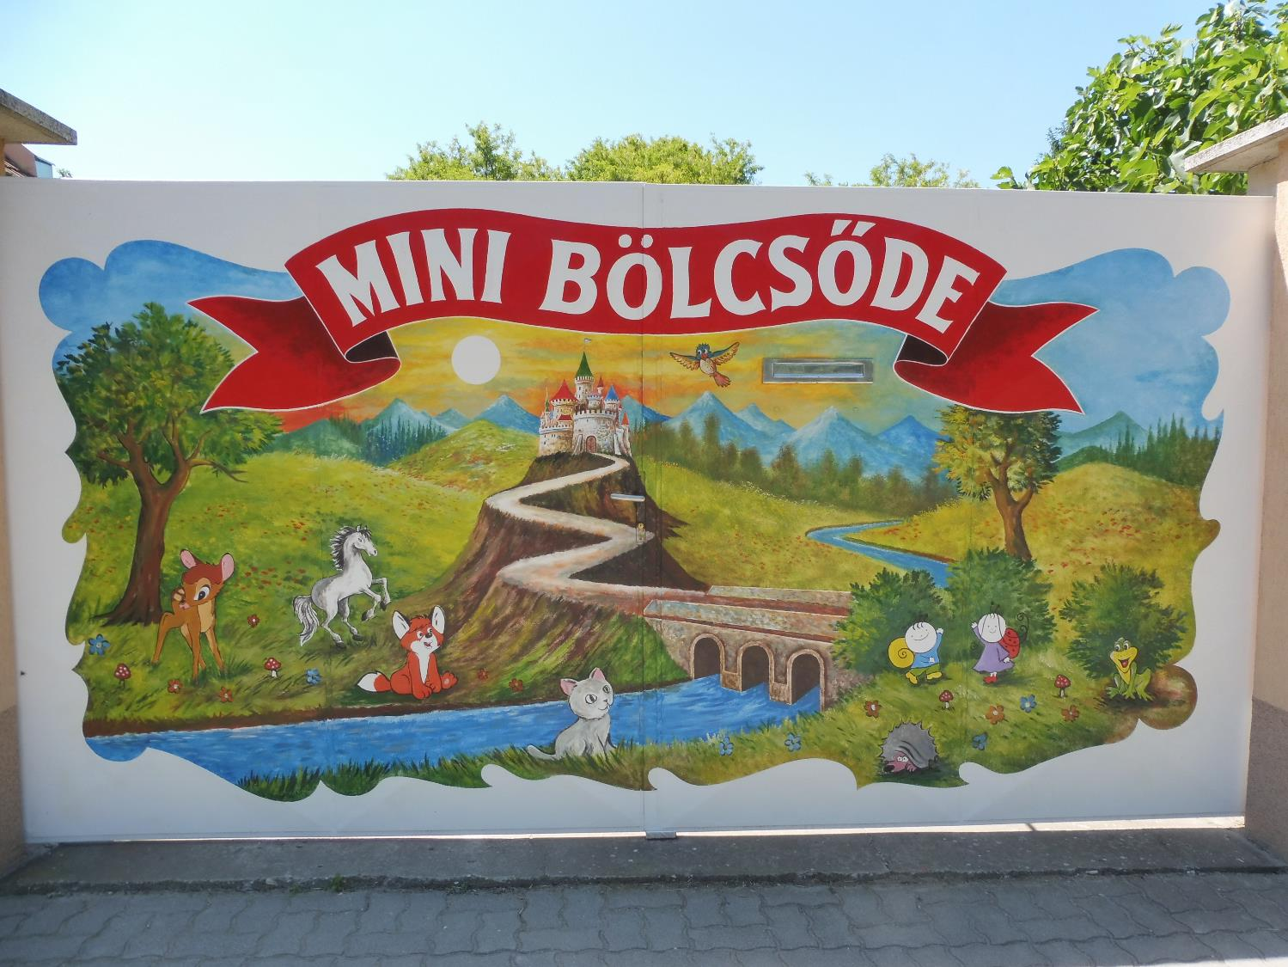

Slide 15
Köszönöm A Figyelmet!

